Slide 1
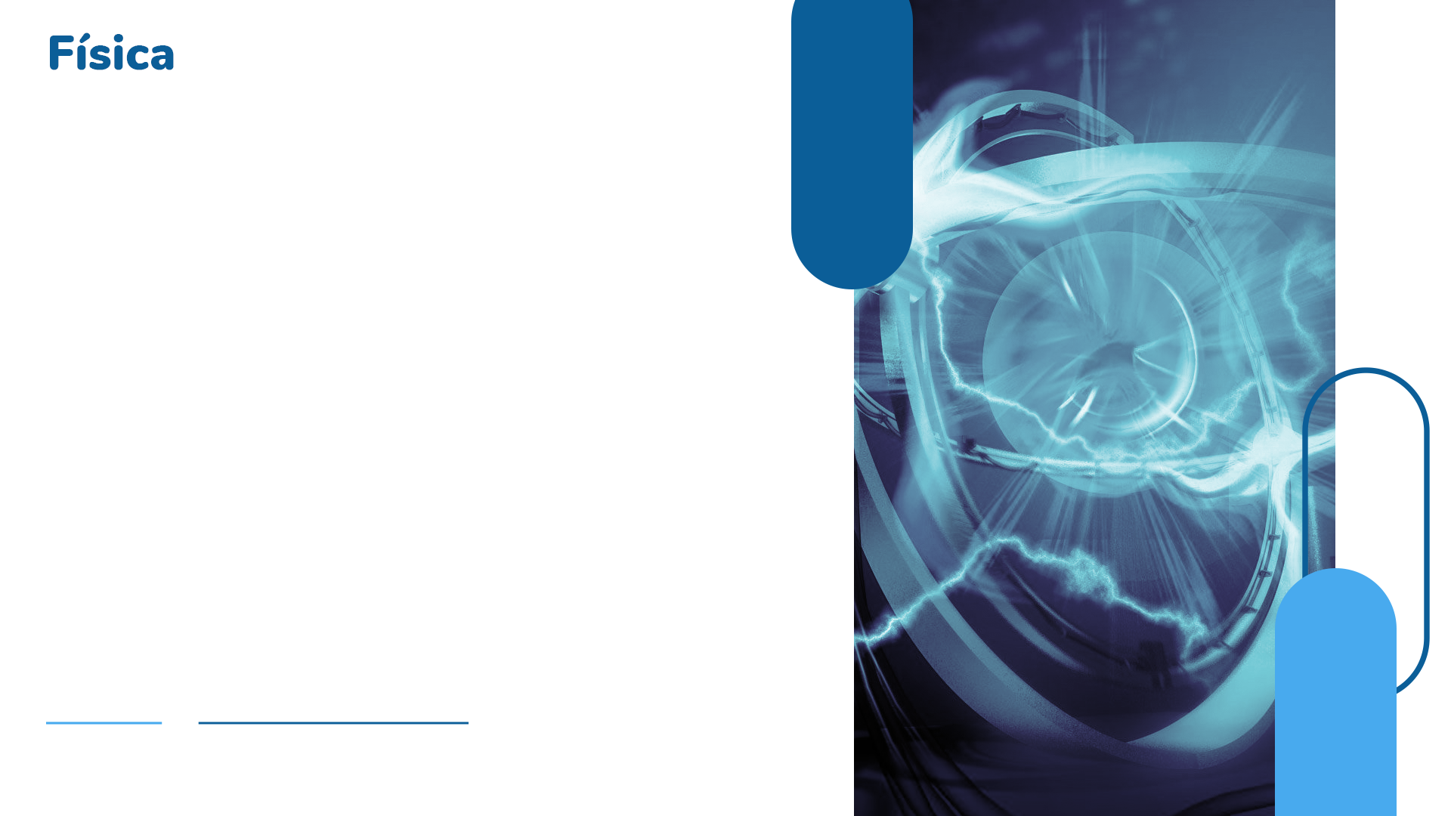
Força elétrica
Eletrostática
AULA 003

Slide 2




FORÇA ELÉTRICA
As forças eletromagnéticas estão entre as quatro forças fundamentais da natureza que determinam as interações entre as partículas, desde as microscópicas até as gigantescas, como ocorre com os corpos celestes do Universo. São elas:
força nuclear forte
força nuclear fraca:
força gravitacional
força eletromagnética

Slide 3
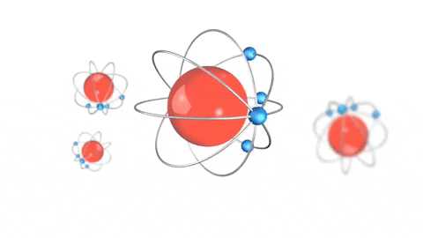
Carga elétrica puntiforme
Carga elétrica puntiforme é a carga elétrica armazenada em um ponto material.
-19
e = 1,6021892 x 10 C (Coulomb)
• milicoulomb: 1 mC = 10-3 C;
• microcoulomb: 1 μC = 10-6 C;
• nanocoulomb: 1 nC = 10-9 C.

Slide 4

Lei de Coulomb
Uma carga de 1 C (coulomb) significa que um corpo ganhou ou perdeu 6,25 ⋅ 10¹⁸ elétrons. Se ganhou elétrons ficou com carga negativa. Se perdeu ficou com carga positiva.
Isto significa que a carga de um elétron ou de um próton é de
1,6 ⋅ 10⁻¹⁹ C.
A carga do elétron representamos por: e = – 1,6 ⋅ 10⁻¹⁹ C
A carga do próton representamos por: p = + 1,6 ⋅ 10⁻¹⁹ C

Slide 5
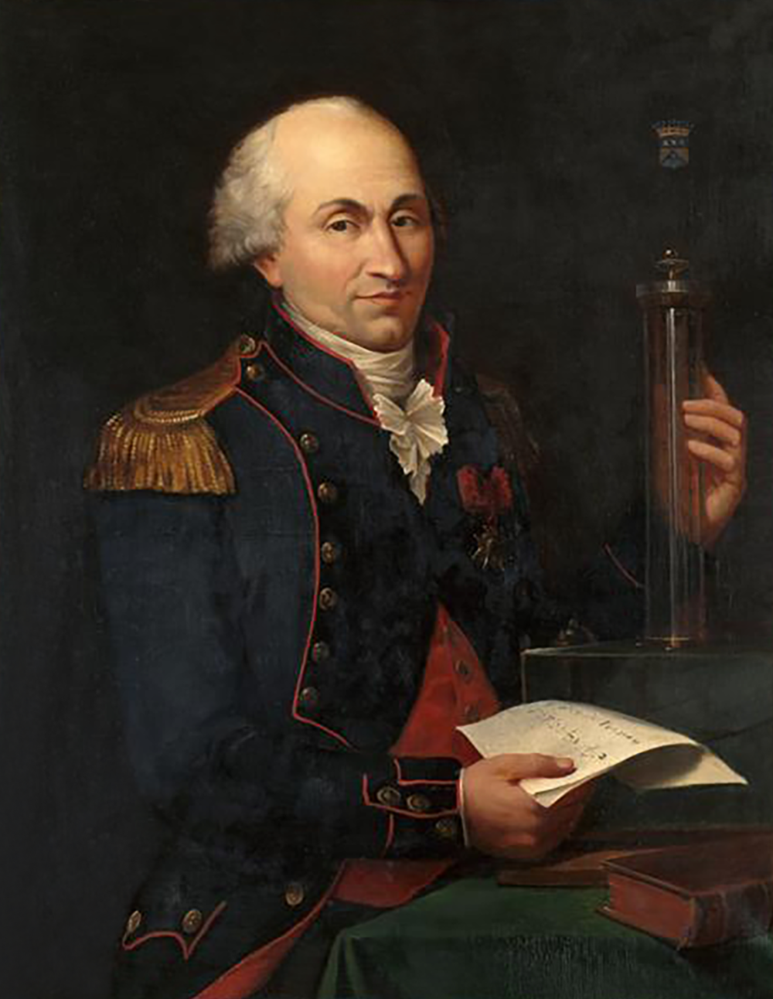
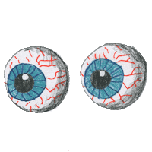
Quem foi Coulomb?
O físico francês Charles de Coulomb (1736 – 1806) iniciou suas pesquisas no campo da eletricidade e do magnetismo para participar de um concurso aberto pela Académie des Sciences de Paris sobre a fabricação de agulhas imantadas. Seus estudos conduziram à chamada lei de Coulomb.
Charles Augustin Coulomb

Slide 6
Lei de Coulomb
A lei de Coulomb é: a força de atração ou repulsão entre duas cargas puntuais é diretamente proporcional ao produto de suas cargas e inversamente proporcional ao quadrado da distância entre elas.
Assim:
F
F
+
-
Onde:
F = Força elétrica de atração ou repulsão (N)
k₀ = Constante no vácuo (9 x 10⁹ Nm²/C²)
Q₁ e Q₂ = Cargas elétricas (C)
r = distância entre as cargas (m)
F
F
+
+
F
F
Observação: 1 mC = 10⁻³ C e 1 μC = 10⁻⁶ C
-
-

Slide 7
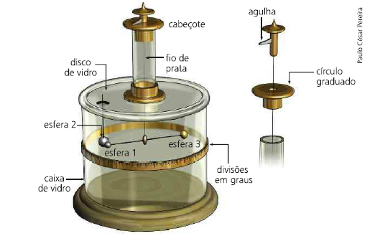

Lei de Coulomb
A força elétrica de interação entre duas partículas eletrizadas foi determinada e comprovada experimentalmente pelo físico e engenheiro francês Charles Augustin de Coulomb (1736-1806), por meio de uma de suas invenções, a balança de torção.
A denominação da unidade de carga elétrica no sistema internacional, o coulomb (símbolo C), foi dada em homenagem a ele.
Assista o video

Slide 8
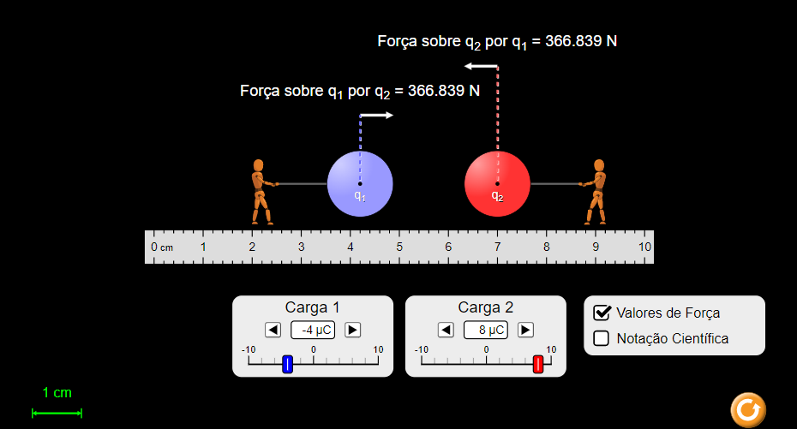
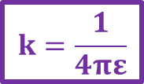

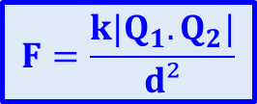


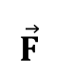
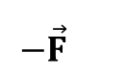
Lei de Coulomb
$$−\vec{F}$$
$$Q_{1}$$
$$Q_{2}$$
$$\vec{F}$$
d
$$k$$
$$F=\frac{k|Q_{1}.Q_{2}|}{d²}$$
Entenda utilizando o simulador
Clique na imagem
$$k=\frac{1}{4πε}$$
No vácuo: $k_{o}=9.{10}^{9}N.\frac{m^{2}}{C²}$ ; $ε_{o}=8,9.{10}^{−12}\frac{C^{2}}{N.m²}$

Slide 9
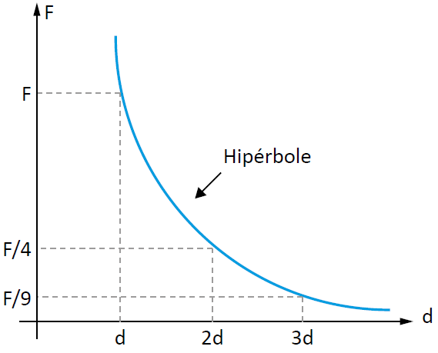
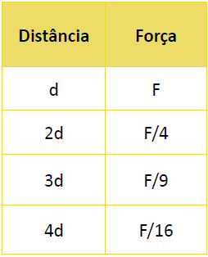
Lei de Coulomb
Gráfico F x d

Slide 10
Exercício
(ACAFE SC) Sabe-se que duas cargas elétricas exercem forças elétricas uma sobre a outra.
Em relação a essas forças, é correto afirmar que terão:
a) sentidos opostos, somente se as cargas tiverem sinais contrários.
b) o mesmo sentido, se as cargas tiverem o mesmo sinal.
c) o mesmo sentido, se as cargas tiverem sinais contrários.
d) sentidos opostos, somente se as cargas tiverem o mesmo sinal.
e) sentidos sempre opostos, independentemente dos sinais das cargas.

Slide 11
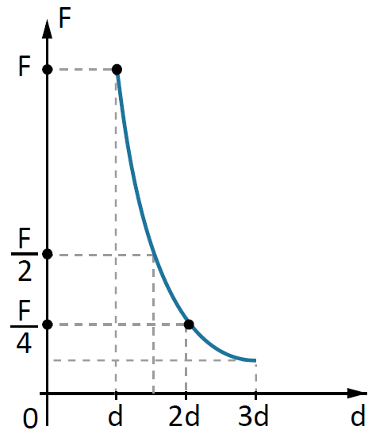
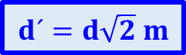
Exercício
O módulo da força elétrica entre duas cargas puntiformes, de módulos iguais a Q, varia com a distância entre elas, conforme mostra o gráfico da figura abaixo.
Se o módulo da força elétrica é F quando a distância entre as cargas é d, então, quando o módulo da força elétrica for F/2, a distância entre as cargas será?
$$d´=d\sqrt{2} m$$

Slide 12
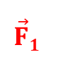
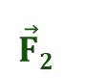
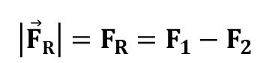

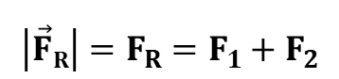
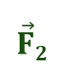
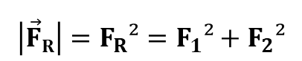


Lei de Coulomb
Casos especiais de vetores
$$\vec{F}1$$
$$\left|\vec{F}R\right|=F_{R}=F_{1}+F_{2}$$
$$\vec{F}2$$
$$\vec{F}1$$
$$\left|\vec{F}R\right|=F_{R}=F_{1}−F_{2}$$
$$\vec{F}2$$
$$\vec{F}1$$
$$\left|\vec{F}R\right|=F_{R}²=F_{1}²+F_{2}²$$
$$\vec{F}2$$

Slide 13
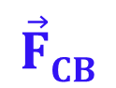

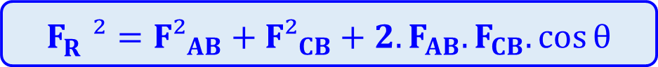


Lei de Coulomb
Sistemas de cargas
$$\vec{F}AB$$
$$\vec{F}R$$
B
$$θ$$
$$\vec{F}CB$$
d_{AB}
d_{BC}
A
C
d_{AC}
$$F_{R}^{}²={F²}_{AB}+{F²}_{CB}+2.F_{AB}.F_{CB}.\cos{θ}$$

Slide 14
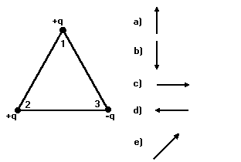
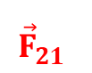

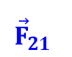
Exercício
(UFMG) Observe a figura que representa um triângulo equilátero.
Nesse triângulo, três cargas elétricas puntuais de mesmo valor absoluto estão nos seus vértices.
O vetor que melhor representa a força elétrica resultante sobre a carga do vértice 1 é
$${\vec{F}}_{21}$$
$${\vec{F}}_{R}$$
$${\vec{F}}_{21}$$

Slide 15
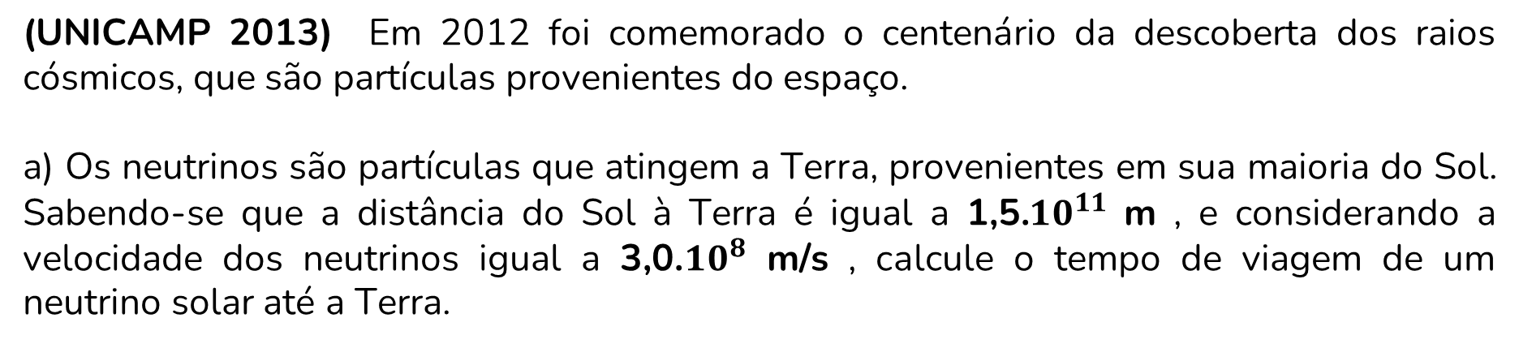
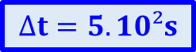
Exercício
(UNICAMP 2013) Em 2012 foi comemorado o centenário da descoberta dos raios cósmicos, que são partículas provenientes do espaço.
a) Os neutrinos são partículas que atingem a Terra, provenientes em sua maioria do Sol. Sabendo-se que a distância do Sol à Terra é igual a 1,5.${10}^{11}$ m , e considerando a velocidade dos neutrinos igual a 3,0.${10}^{8}$ m/s , calcule o tempo de viagem de um neutrino solar até a Terra.
$$∆t=5.10²s$$

Slide 16
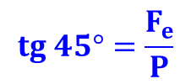
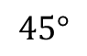
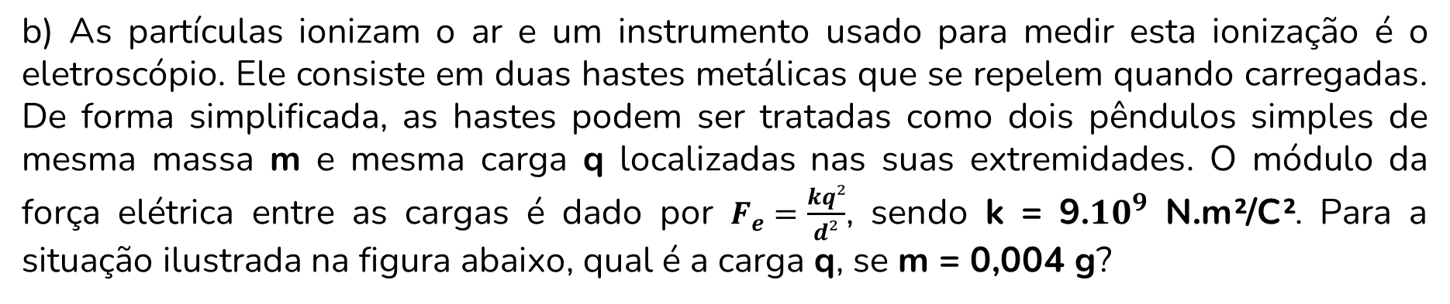
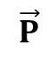
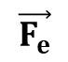
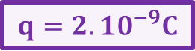
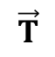
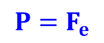
Exercício
b) As partículas ionizam o ar e um instrumento usado para medir esta ionização é o eletroscópio. Ele consiste em duas hastes metálicas que se repelem quando carregadas. De forma simplificada, as hastes podem ser tratadas como dois pêndulos simples de mesma massa m e mesma carga q localizadas nas suas extremidades. O módulo da força elétrica entre as cargas é dado por $F_{e}=\frac{kq²}{d²}$, sendo k = 9.${10}^{9}$ N.m²/C². Para a situação ilustrada na figura abaixo, qual é a carga q, se m = 0,004 g?
$$\vec{T}$$
$$\vec{P}$$
$$45°$$
$$\vec{F_{e}}$$
$$tg 45°=\frac{F_{e}}{P}$$
$$P=F_{e}$$
$$q=2.{10}^{−9}C$$

Slide 17
OBRIGADO!

Slide 18
REFERÊNCIAS
PIETROCOLA, M. POGIBIN, A. ANDRADE, R. ROMERO, T. Física em Contextos. Vol 3. São Paulo: Ed do Brasil, 2016.
BONJORNO, José Roberto et al. Física: Eletromagnetismo, Física Moderna. 2. ed. São Paulo: Ftd, 2016. 3 v.
BARRETO F, Benigno. SILVA, Claudio. Física aula por aula: Eletromagnetismo, Ondulátoria, Fisica Moderna. Vol 3. 3ª Ed. São Paulo: FTD, 2016.
MARTINI, Glorinha. SPINELLI, Walter. REIS, Hugo C. SANT’ANNA, Blaidi. Conexões com a Física. Vol 3. 3ª Edição. São Paulo: Moderna, 2016.

